Slide 1
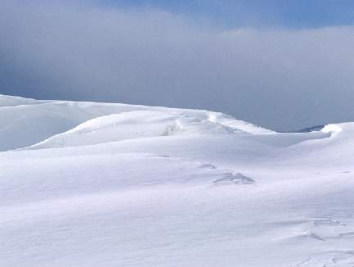
江 雪
柳宗元
返回

Slide 2
《江 雪》
教学设计
板书
雪景图
作者
学习目标
课文
生字

Slide 3
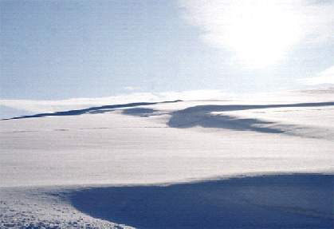
学习目标:
1 学习生字词，逐句理解诗句的意思,体会古诗所 描绘的景色及表达的思想感情。
2 学会学习古诗的方法。
3 会朗读背诵这首诗。
返回幻灯片 2

Slide 4
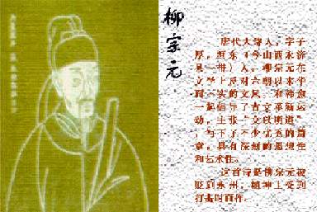

Slide 5
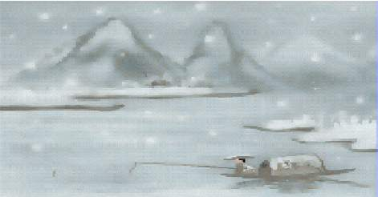
江 雪
柳宗元
千山/鸟飞/绝，
万径/人踪/灭。
孤舟/蓑笠/翁，
独钓/寒江/雪。
返回幻灯片 2

Slide 6


Slide 7


Slide 8


Slide 9


Slide 10


Slide 11


Slide 12


Slide 13

返回

Slide 14


Slide 15

返回
返回封面

Slide 16
板书设计
江 雪
柳宗元
千山鸟飞绝，
万径人踪灭。
孤舟蓑笠翁，
独钓寒江雪。
景
-----凄凉
事
-----孤独
返回
返回

Slide 17
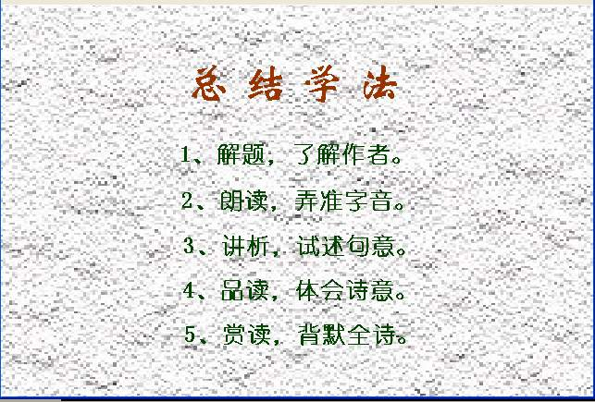

Slide 18


Slide 19


Slide 20
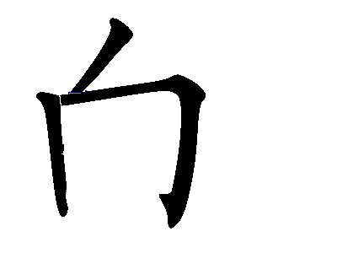

Slide 22


Slide 23


